Slide 1








1 / 13
Bienvenue à Planet Youth Timiskaming !
ORIENTATION DES BÉNÉVOLES
Formation des bénévoles 2025

Slide 2

Qu’est-ce que Planet Youth ?
Planète Jeunesse Timiskaming est un programme qui aide à prévenir la consommation de substances chez les jeunes et à soutenir leur bien-être global.
Ce programme s’inspire d’une approche réussie en Islande. Il met l’accent sur des liens communautaires solides, des espaces sécuritaires et des occasions positives pour les jeunes.
Santé publique du Nord-Est dirige cette initiative à Timiskaming, en collaboration avec les écoles, les familles et les groupes communautaires pour créer un impact durable.
Ensemble, nous pouvons nous assurer que tous les jeunes ont le soutien et les ressources dont ils ont besoin pour grandir et s’épanouir.

Slide 3



Qu’est-ce que Planet Youth ?
3/ 13
MISSION:
Prévenir la consommation de substances chez les jeunes et promouvoir leur bien-être global grâce à des initiatives fondées sur des données probantes.
OBJECTIFS:
Renforcer les liens communautaires
Créer des espaces sécuritaires et inclusifs pour les jeunes
Encourager l’engagement et le développement positif des jeunes​
Pourquoi est-ce important ?
Selon les résultats du sondage PYT 2023, peu de jeunes participent à des activités structurées comme les sports ou les loisirs. Cela est lié à des taux plus élevés de consommation de substances chez les jeunes de Timiskaming.

Slide 4
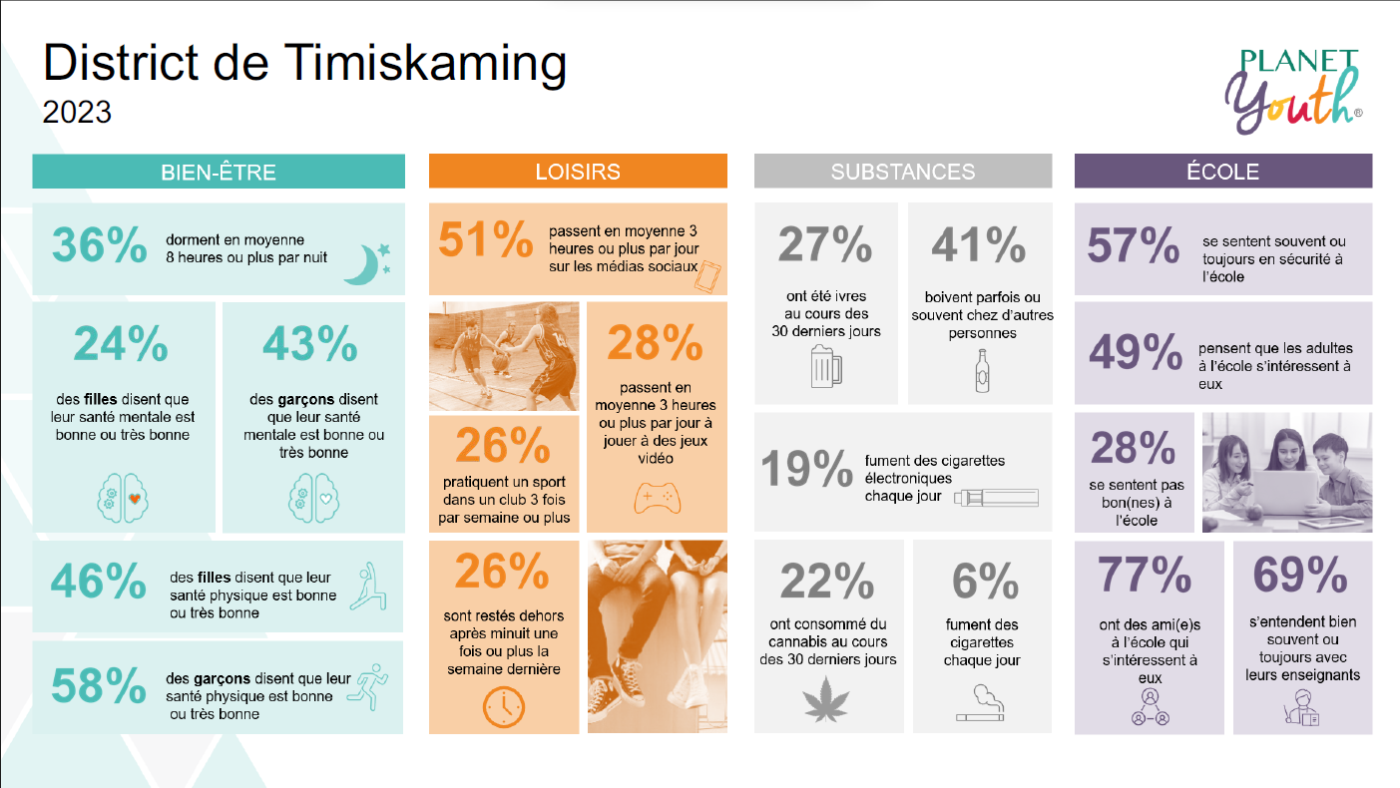

4 / 13

Slide 5


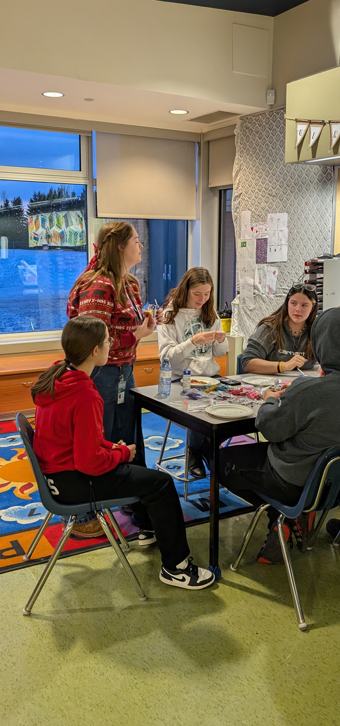
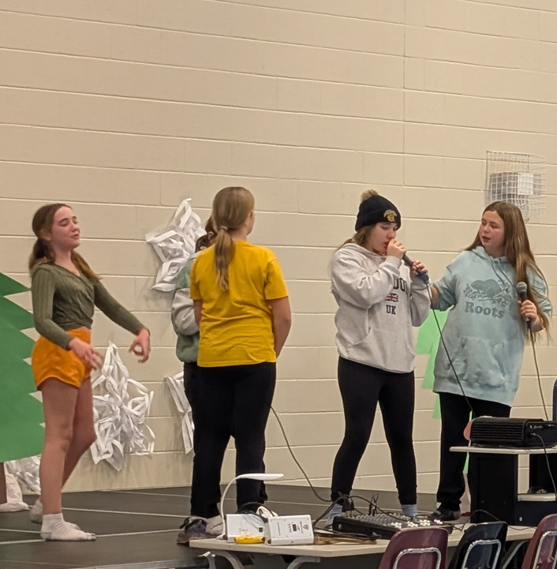
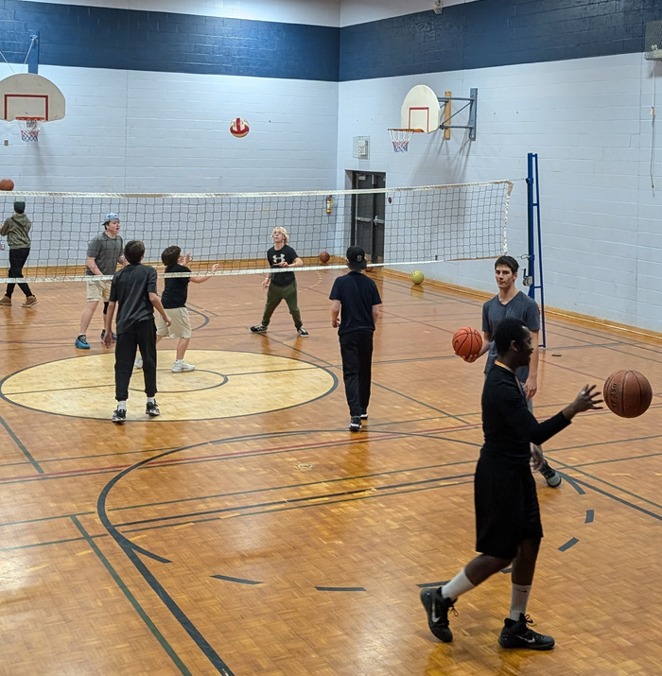
Carrefours jeunesse mobiles
Qu’est-ce que c’est ?
Les carrefours jeunesse mobiles sont des espaces sécuritaires et accueillants pour les jeunes de 12 à 17 ans. Les jeunes peuvent venir sans inscription, rencontrer d’autres jeunes et participer à des activités gratuites.
Ces carrefours n’ont pas d’endroit fixe. Ils se déplacent entre différentes écoles et espaces communautaires dans Timiskaming, pour être plus accessibles à tous.
Caractéristiques :
gymnase ouvert, espaces détente, soutien en santé mentale, nourriture gratuite et activités spéciales
Consultez le calendrier des événements sur le site web pour connaître les prochaines dates
5 / 13

Slide 6



Le Objectif?
Offrir aux jeunes des occasions d’explorer leurs intérêts, développer leurs compétences et créer des liens avec les autres.
6 / 13

Slide 7





Soutenir les activités d’engagement des jeunes
Favoriser un environnement sécuritaire et inclusif
Rôles et attentes
Être un adulte de confiance pour les jeunes
Collaborer avec les autres bénévoles et le personnel
7 / 13

Slide 8




Principes de base :
À faire et à éviter
respect, inclusion et empathie
Traiter tout le monde avec respect et valoriser la diversité
Utiliser un langage inclusif
Soutenir les jeunes sans dépasser les limites personnelles ou professionnelles
Signaler les situations préoccupantes et respecter la confidentialité
Encourager des activités saines et sans substances
À faire
Aucune discrimination, intimidation ou harcèlement
Ne pas consommer d’alcool ou de drogues pendant les activités
Ne pas partager d’informations personnelles sans consentement
À éviter
8 / 13

Slide 9



GUIDE POUR:
Créer des liens avec les jeunes
9 / 13

Slide 10
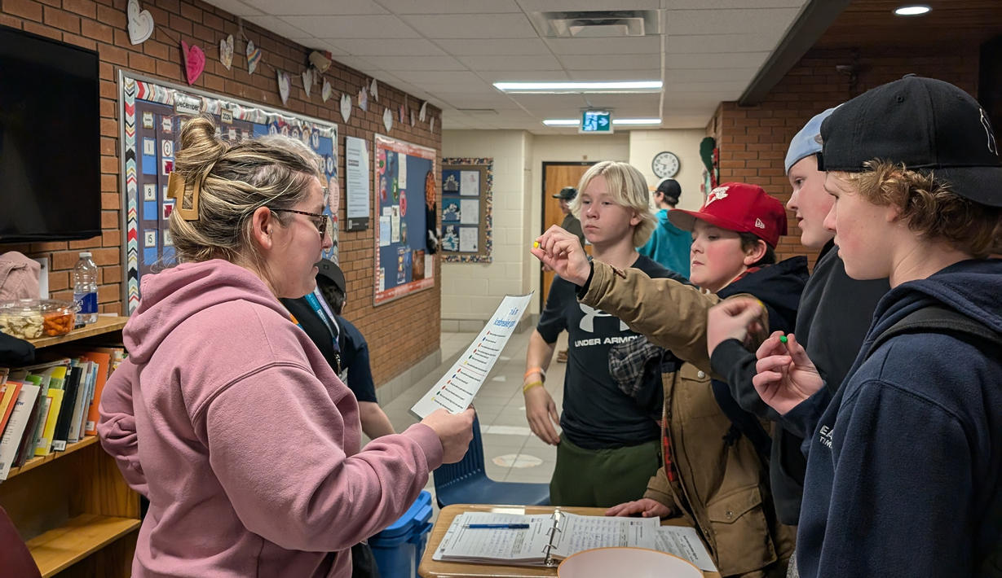
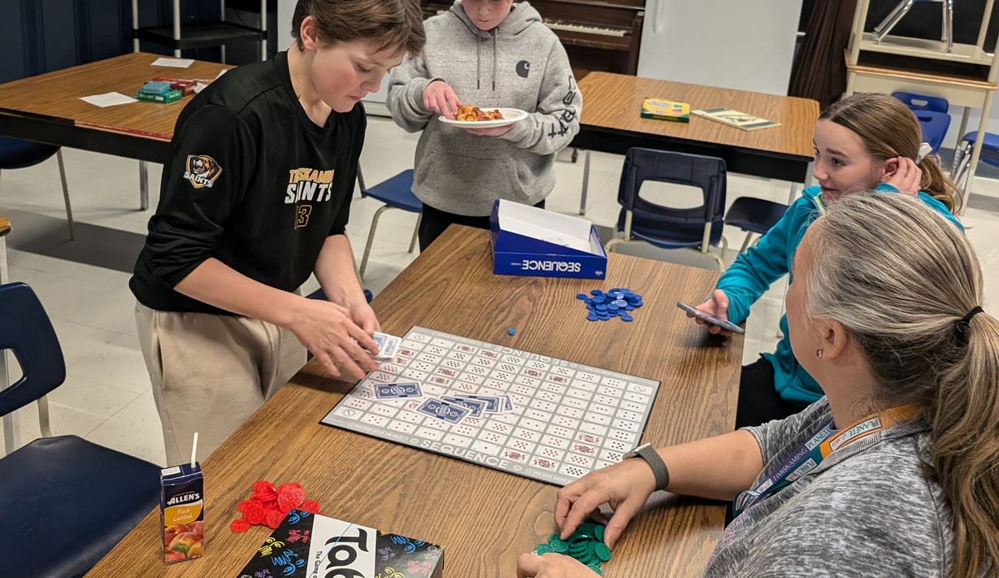

10 / 13
Être accueillant et authentique
Mettre l’accent sur leurs forces et célébrer leurs réussites
Écouter activement et faire preuve d’empathie
Encourager la participation
Créer un environnement positif et sécuritaire
Comment interagir avec les jeunes ?
Ne pas juger!

Slide 11


11 / 13
Ressources
À Planet Youth Timiskaming, nous voulons donner aux bénévoles les outils nécessaires pour réussir. Voici les principales ressources incluses dans votre formation :
Guide du bénévole – Carrefour jeunesse PYT
Formation en santé mentale pour mentors étudiants (ACSM)
Certificat Be There : https://www.betherecertificate.org/
Formation LivingWorks: https://livingworks.net/get-training/training-for-my-organization-or-community/
YWHO – Conseils pour être un adulte allié
YWHO – Modèle d’engagement des jeunes (anglais seulement)
YWHO – Conseils pour accueillir les jeunes et les familles

Slide 12




12 / 13
Prêt(e) à faire une différence ?
Prochaines étapes :
Soumettre les formulaires signés et la vérification du secteur vulnérable (VSC)
Indiquer vos disponibilités (formulaire)
Compléter les formations requises
Pour plus d’information :
Contactez archana.velu@neph.ca ou erika.aelterman@neph.ca

Slide 13


https://timiskamingyouth.ca/
https://www.facebook.com/planetyouthtimiskaming

